Slide 1
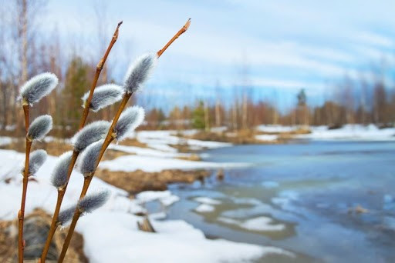
Літературне читання
2 клас
Надійшла весна прекрасна
Урок 104
Перевіряю свої досягнення за розділом «Надійшла весна прекрасна…».

Slide 2
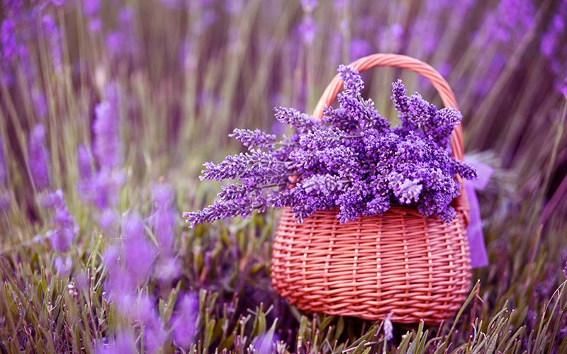
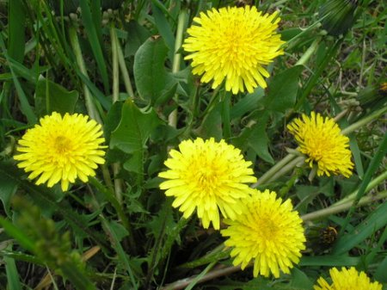
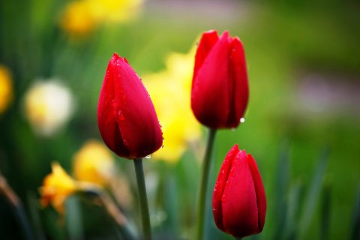
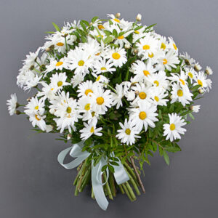
Налаштування на урок
Колір настрою
Роздивись квіти. Які з них співпадають зараз з твоїм настроєм?
Ми сюди прийшли учитись,
Не лінитись, а трудитись.
Працюємо старанно,
Завдання виконуємо
ми бездоганно!
Заспокоєння, ніжність
Сонце, світло, щастя
Початок нового, бадьорість
Доброта,
скромність

Slide 3
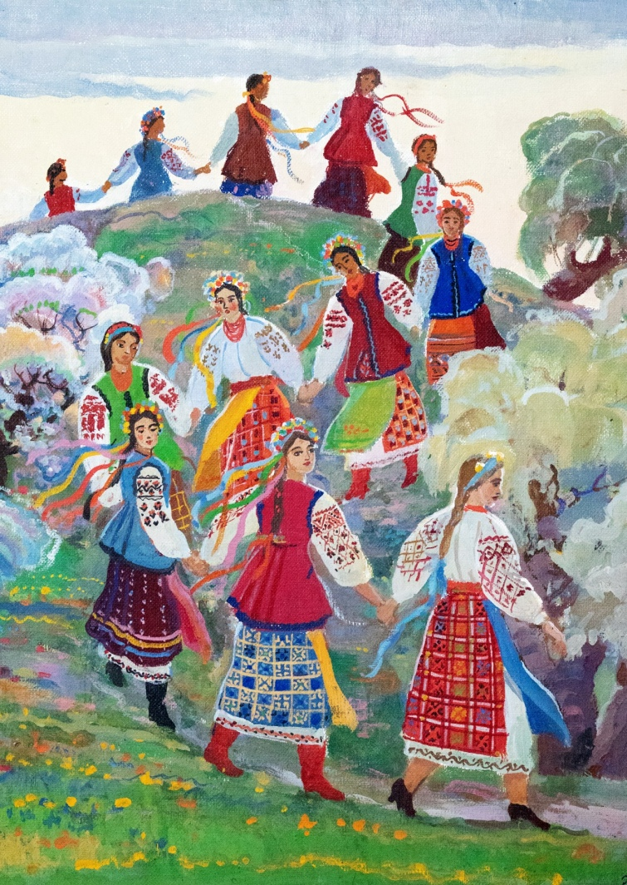
Прочитай чистомовку
На-на-на – вже прийшла весна
Но-но-но – відчини вікно
Ну-ну-ну – люблю весну
Ни-ни-ни – місяці весни

Slide 4
Читацька розминка
Прочитай скоромовку повільно, усвідомлено
Зозулині чобітки
Пошила зозуля
чобітки на гулі.
Лівий, правий чобіток
Шиті з білих пелюсток.
Пелюстки тоненькі –
Чобітки легенькі.
Павло Мовчан
Про кого скоромовка?
Розкажи сюжет скоромовки своїми словами.
Прочитай скоромовку швидко

Slide 5
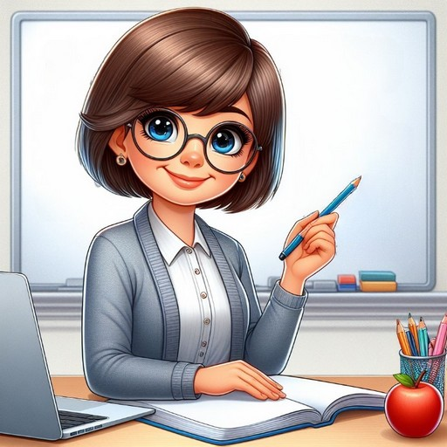
Повідомлення теми уроку
Сьогодні на уроці читання ми перевіримо свої досягнення з теми
«Надійшла весна прекрасна»

Slide 6
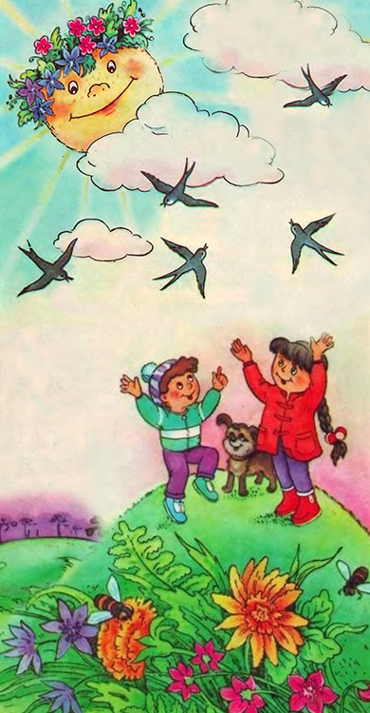
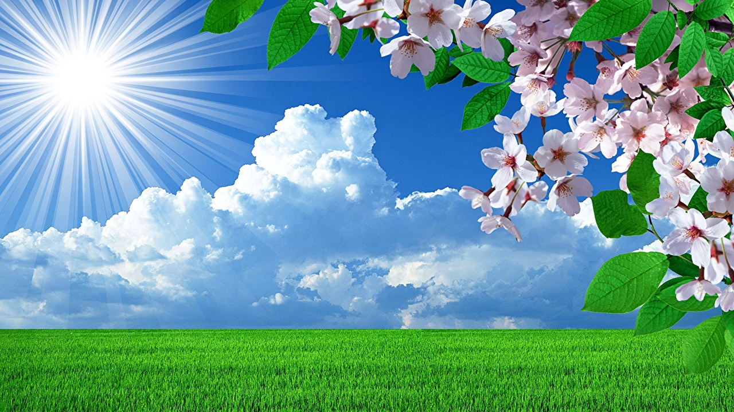
Перевіряю свої досягнення. Знаю…
Слова з якого вірша стали назвою розділу?
У якому творі розповідається про життя мешканців ранньою весною? Хто його автор?
Якими новими словами збагатився твій словник?
Іван Франко
О. Копиленко «Весна іде»
Житечко, полечко, зіллячко, пашниця
Підручник.
Сторінка
121

Slide 7
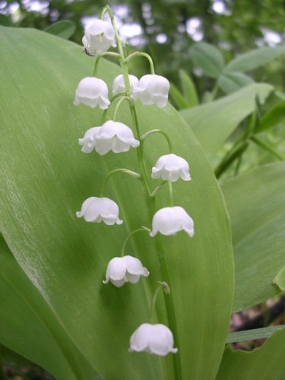
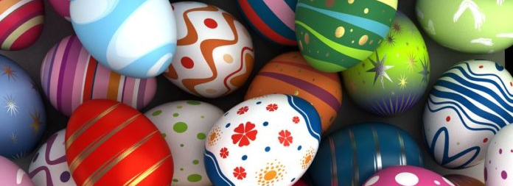
Перевіряю свої досягнення.
Розумію, можу пояснити …
Чому весна днем красна? Чому вона многоцвітна?
Весна — чарівний час пробудження природи. Навесні сонце яскравіше, небо стає вищим, зелень аж блищить, з’являються квіти.
Чому хлопчик не зірвав Дзвіночок Конвалії?
Хлопчик був зворушений красою квітки і захотів зберегти її
Чому українці вважають писанки оберегами рідної оселі й життя?
З давніх-давен яйця були символом сонця, весняного відродження природи, зародження життя, продовження роду. Все це українці передають в писанках. Тому і вважають писанки оберегами.
Підручник.
Сторінка
121

Slide 8
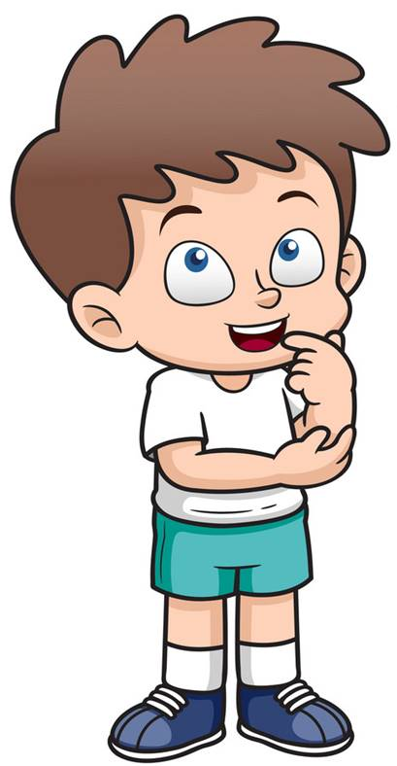
Перевіряю свої досягнення. Вмію…
Розказати вірші, які вчив/вчила напам'ять.
Знайти відповідність між назвою вірша і його автором.
На зеленому горбочку
Анатолій Камінчук
Українська писанка
Леся Українка
Тільки мама
Тетяна Майданович
Що таке мир
Володимир Лучук
Підручник.
Сторінка
121

Slide 9
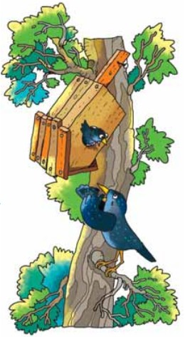
Перевіряю свої досягнення. Вмію…
Розповісти текст О. Копиленка «Весна іде» за ключовими словами.
Установити причину й наслідок у вірші Ліни Костенко «Перекинута шпаківня».
Причина: ненадійне кріплення шпаківни до дерева.
Наслідок: в перекинутій шпаківні небезпека для шпаченят, хвилювання шпаків.
Висновок: слід відповідально ставитись до справ.
Підручник.
Сторінка
121

Slide 10
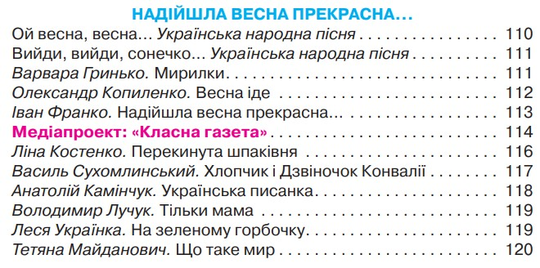
Перевіряю свої досягнення.
Виявляю почуття і ставлення …
Який із прочитаних творів викликав почуття радості, а який – здивування? Чому?
Які з творів розділу хочу прочитати своїм рідним?
Звертаючись до мами, бабусі, використовую образні вислови, порівняння …
Підручник.
Сторінка
121

Slide 11
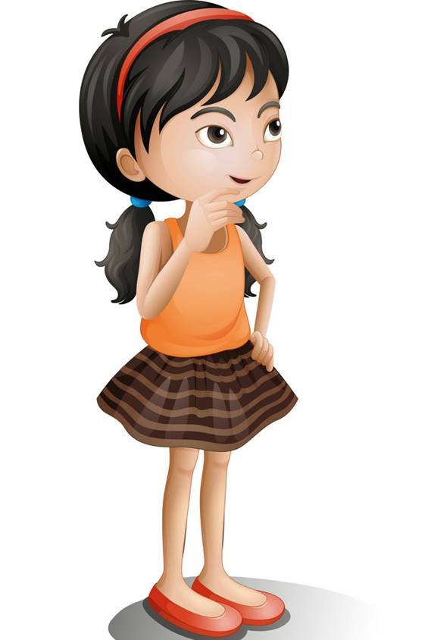
З розсипанок утвори прислів'я. Поясни їх
При | тепло, | матері - | сонці | добре. | а біля
При сонці тепло, а біля матері – добре.
радіє | весні, | Пташка | а дитя - | матері
Пташка радіє весні, а дитя – матері.
болить | а у матері | голова, | серце. | У дитини
У дитини болить голова, а у матері серце.

Slide 12
Підсумок
Що нового дізнався (дізналася) в цьому розділі?
Яких авторів запам’ятав (запам’ятала) з розділу «Надійшла весна прекрасна»?
Чим важливі твори цього розділу для тебе?

Slide 13
Рефлексія. Вправа «Ромашка»
Оціни свою роботу на уроці ромашкою
Не сподобалась своя робота на уроці
Сподобалась своя робота на уроці
Не всі завдання були зрозумілі на уроці

